Slide 1
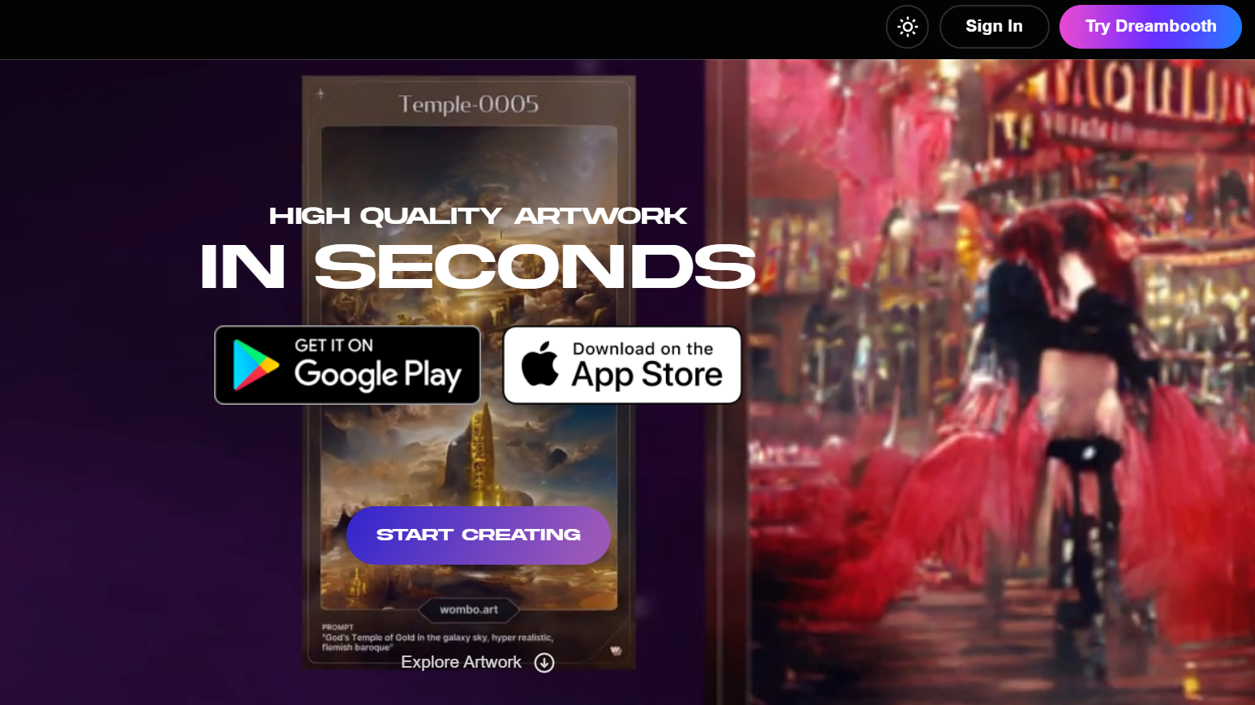
DREAM.AI
Bastian Celedón
Alonso Matteo

Slide 2
¿Qué es DREAM.AI?
Es una plataforma y app que permite procesar imágenes y crear arte a partir de la Selección de:
Estilo
Una imagen donde se debe seleccionar el nivel de influencia en el resultado desde bajo, medio o alto.
O bien, subir una imagen.
Finalmente se corre el Modelo de Inteligencia Artificial y se va sobreescribiendo hasta terminar en pocos segundos entregando una imagen final o resultado.

Slide 3
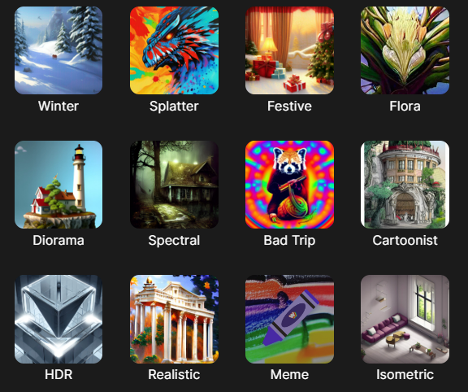
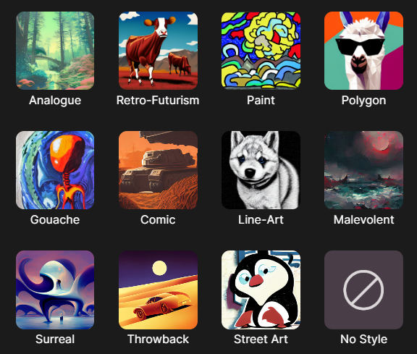
Ejemplos de estilos

Slide 4
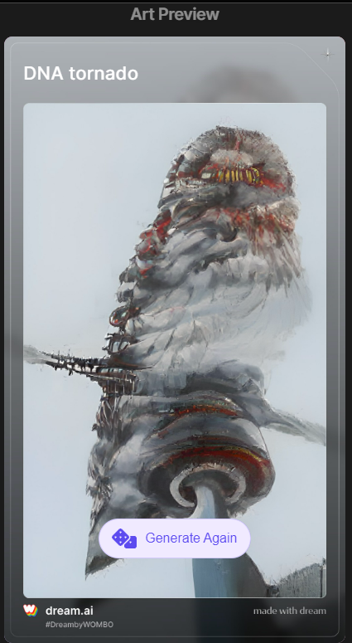
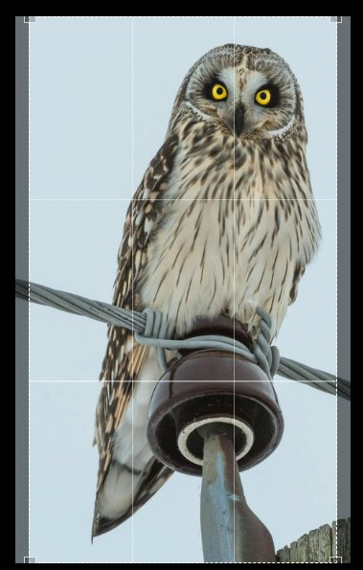
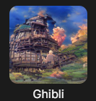
Ejemplo 1
Estilo
Imagen
Mayor Influencia

Slide 5
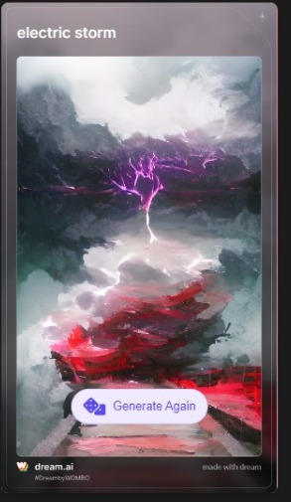
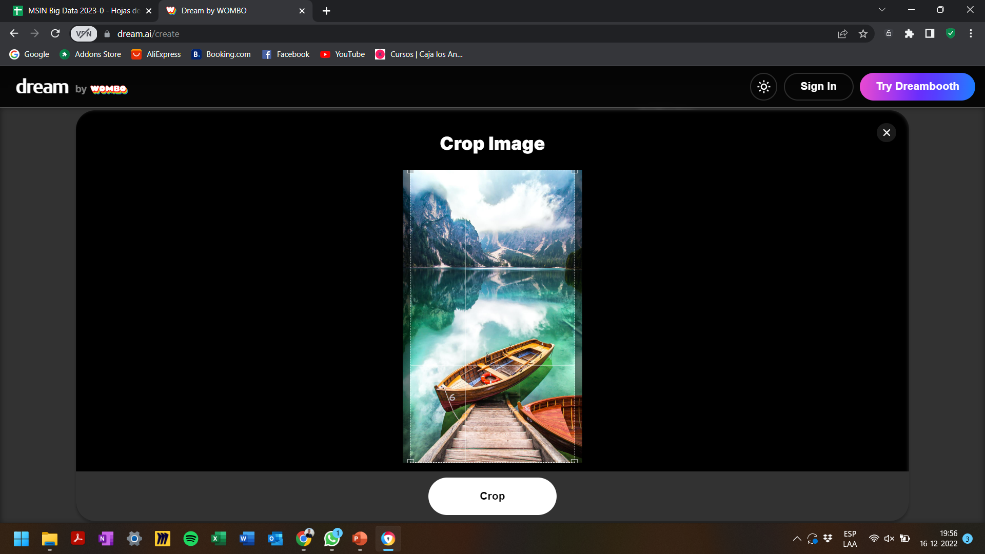
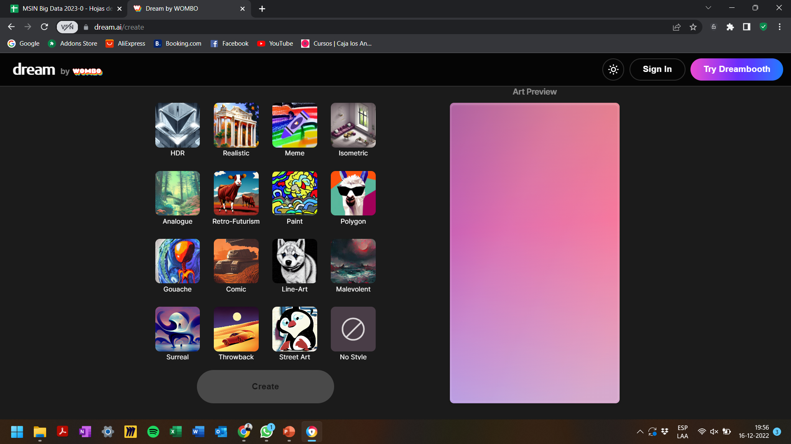
Ejemplo 2
Imagen
Estilo
Imagen
Mayor Influencia

Slide 6
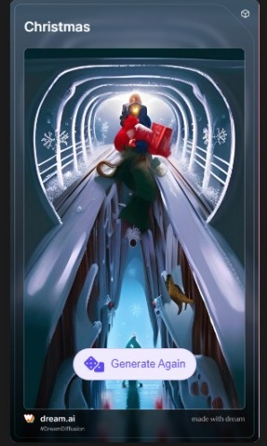
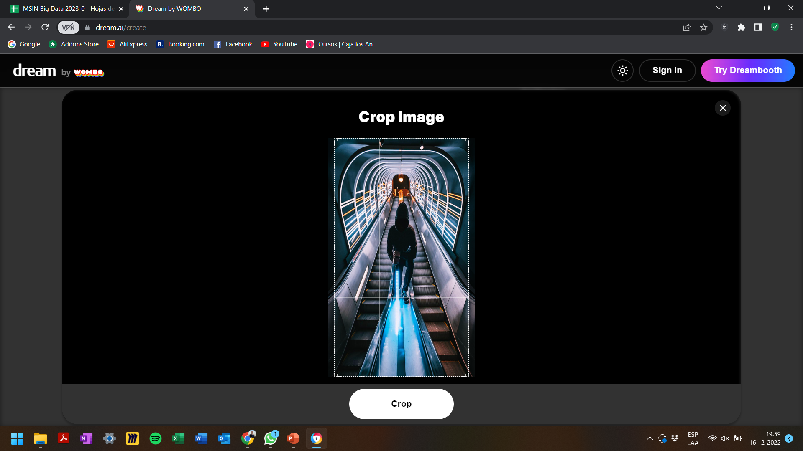
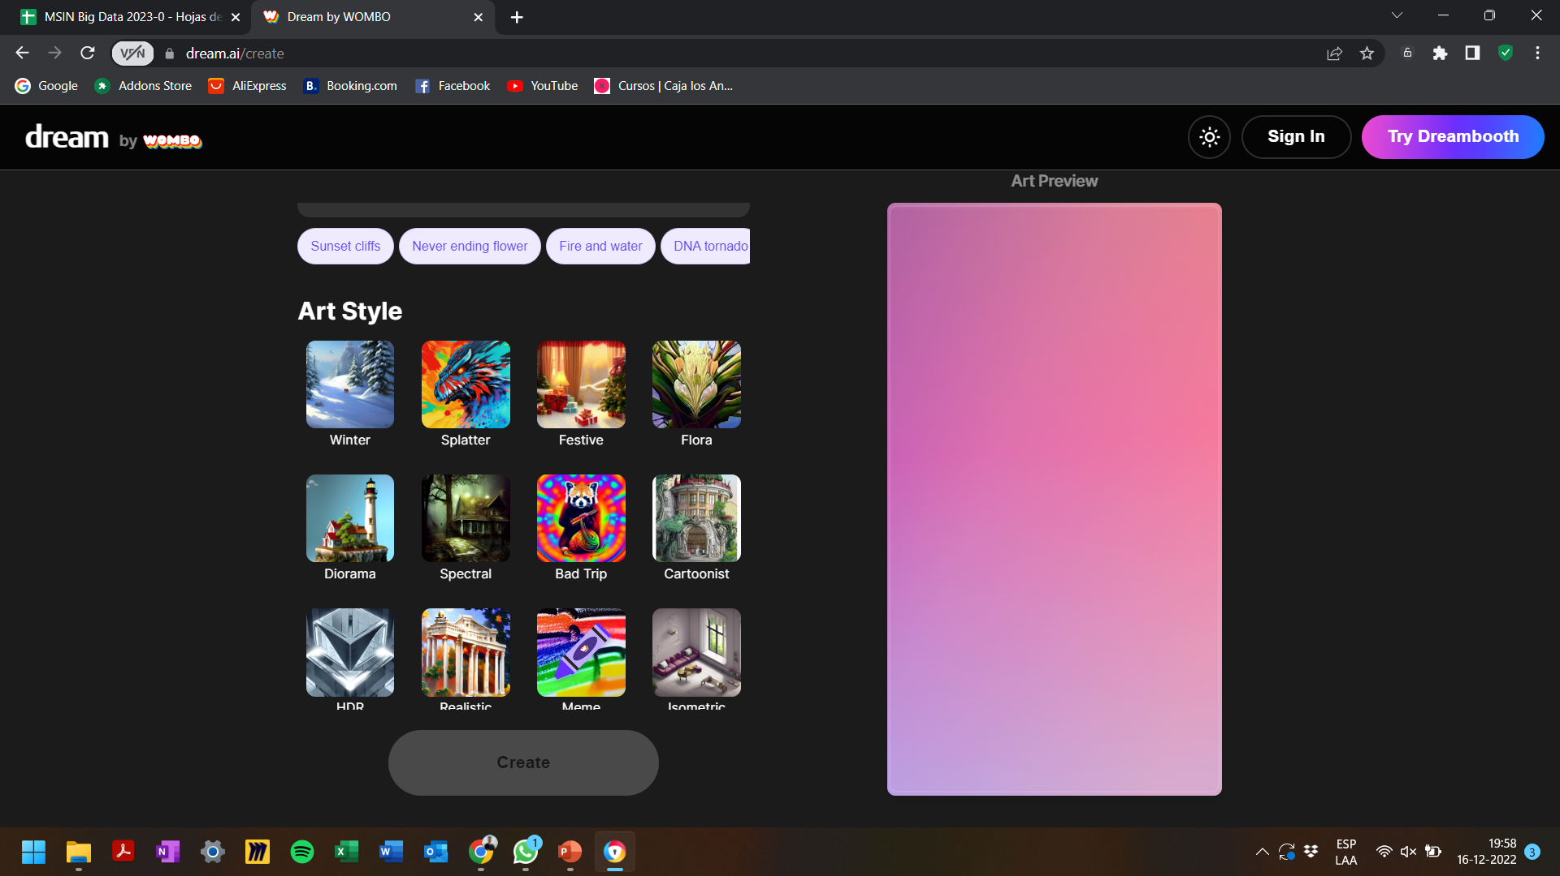
Ejemplo 3
Estilo
Imagen
Influencia Normal

Slide 7
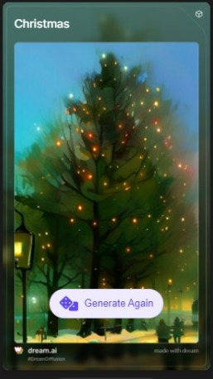
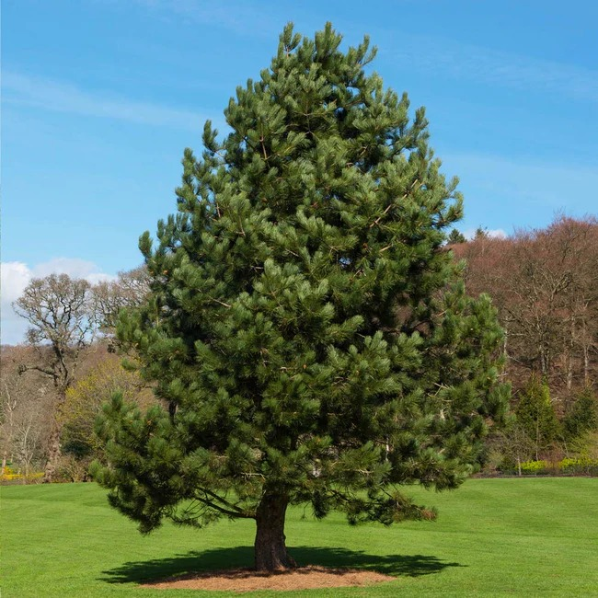
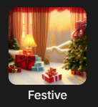
Ejemplo 4
Estilo
Imagen
Mayor Influencia

Slide 8
¿¿Es aplicable en Empresas??
Tiene objetivos de entretenimiento.
Es interactivo y permite crear una Comunidad.
Es posible generar infinitos resultados al combinar los distintos atributos.
Posee una API con mayores funcionalidades que Web.
Gratis (Web) y Empresas (API).
Producir imágenes a gran escala con los 2 modelos de IA.
No repite diseños, permite crear con libertad.
Aplicable a Merchandizing, Customizando productos, páginas web.
Aplicación en videojuegos creando texturas e interfaces de plataformas.

